Slide 1
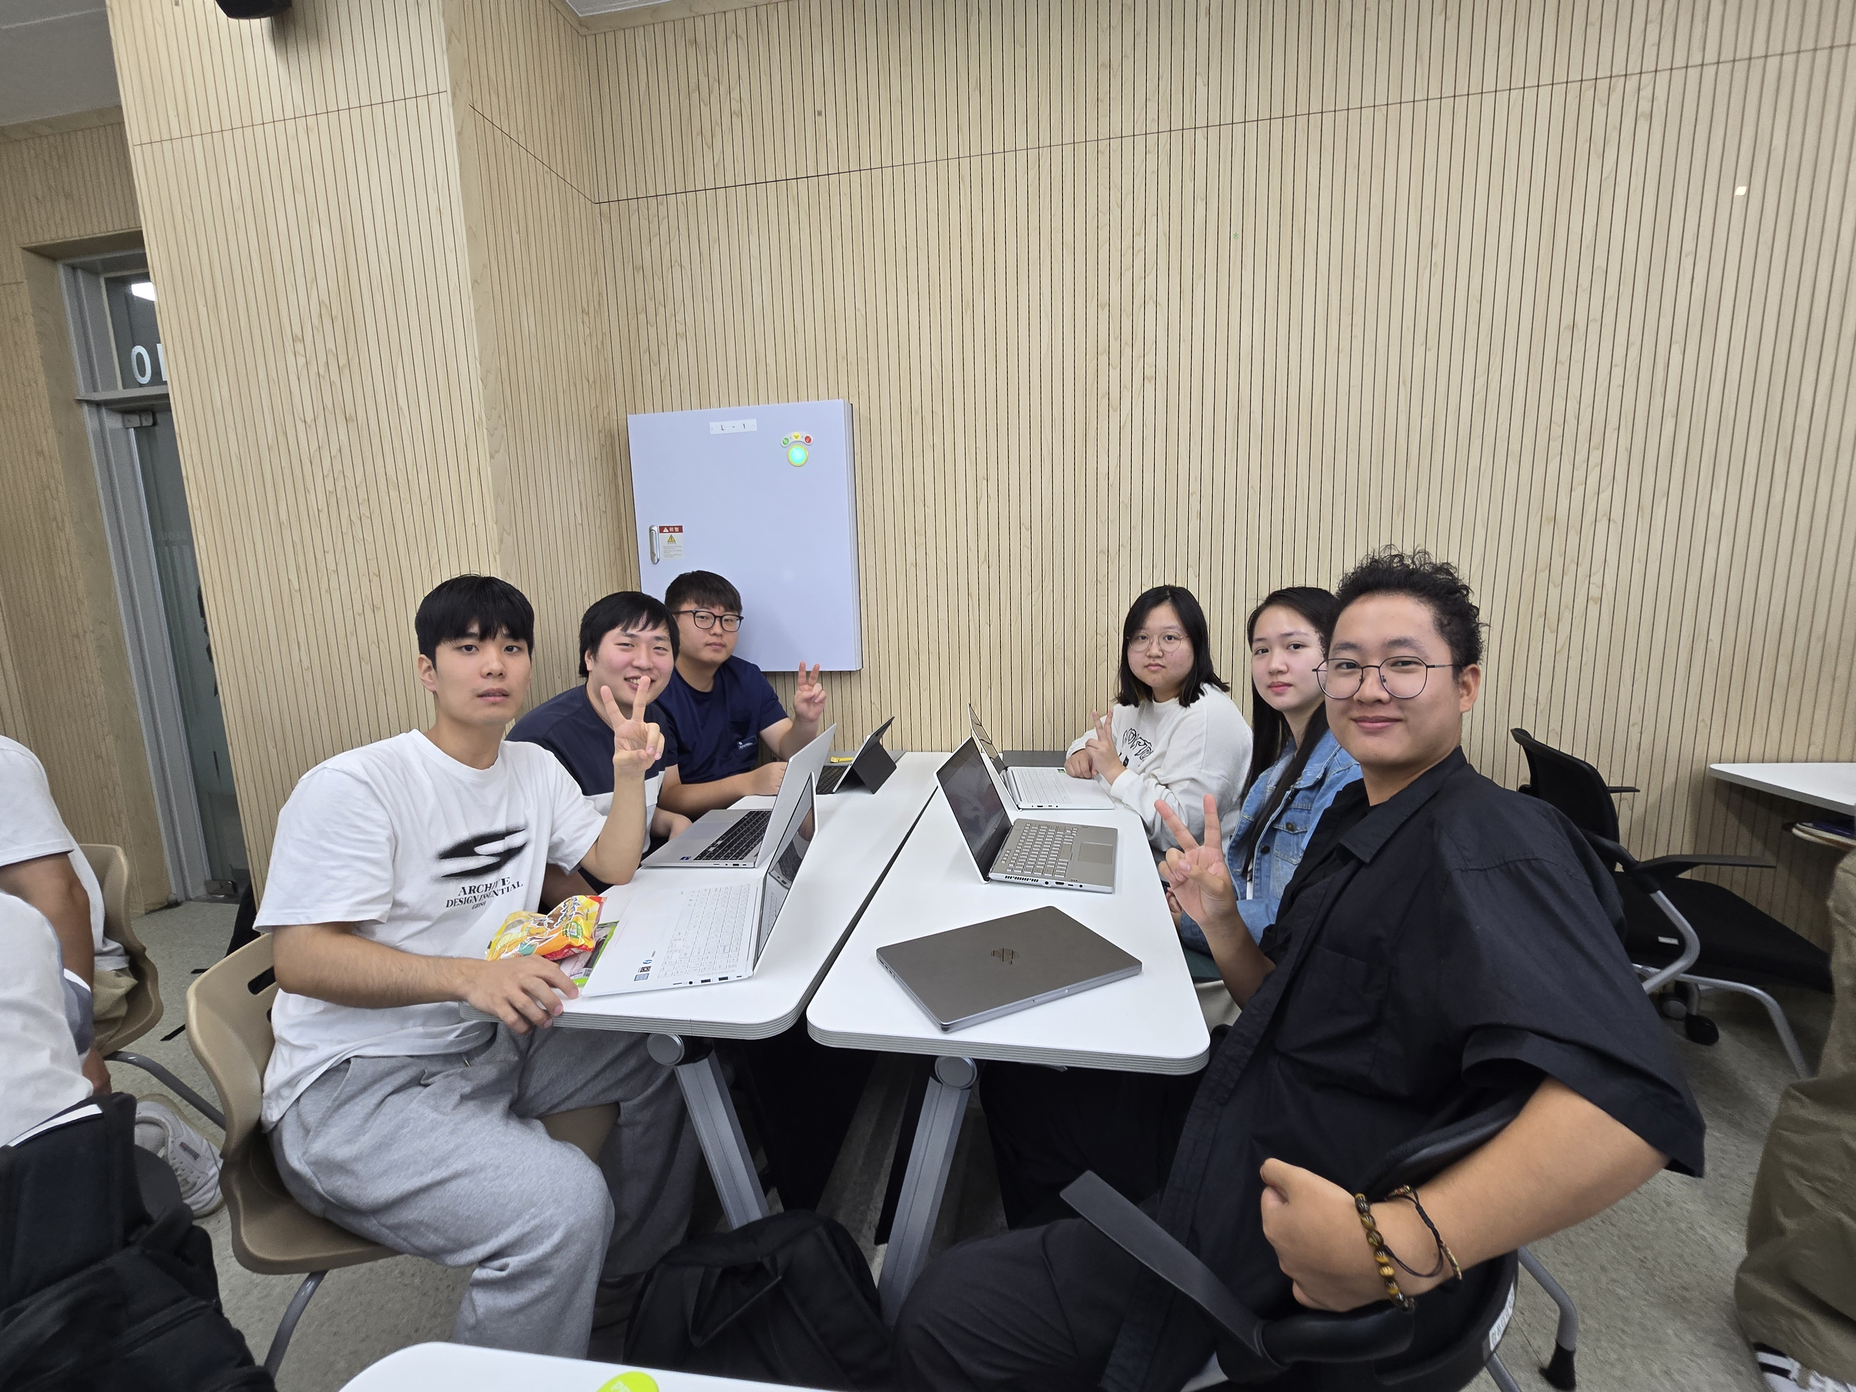

Slide 2
Finding Actors
액터는 시스템 밖에 있는 요소로 대상 시스템과 상호 작용하는 사람이나 다른 시스템에 의한 역할이다.
액터는 대상 시스템에게 서비스를 제공하거나 제공 받는다
어떤 사용자들이 작업을 수행하기 위하여 시스템의 지원을 받는가?
어떤 사용자들이 시스템의 주요 기능을 사용하는가?
어떤 사용자 그룹이 유지 보수와 관리 등의 부수적 기능을 사용하는가?
시스템이 어떤 외부 하드웨어나 소프트웨어 시스템과 동작하는가?

Slide 3
Actors
ID | Name | Description
1 | 학생 및 교직원 | 교내 대부분의 서비스를 제공 받는다
2 | 대학행정 | 이용 신청, 예약이 필요하거나 공지사항 등이 필요할 경우 redirection
3 | 시설관리원 | 시설 및 해당 시설의 개폐시간 및 청소시간 등록 요청
4 | 방문자 | 외부인 출입 및 이용이 가능한 시설에 한해 서비스 제공
5 | 개발자 | 교내 시설 추가 및 수정 권한과 접근 권한 부여

Slide 4
Brainstorming Features
한명씩 빈 슬라이드에 처음 아이디어를 적는다.
각자 다른 폰트 컬러
다른 사람의 아이디어에 연관되는 내용을 적는다
현재 슬라이드에 없는 내용이면 새 슬라이드에 아이디어를 적는다.
원칙: No judgement

Slide 5
조우현
김영진
이운영
조아영
부김은
유원호

Slide 6
편의시설 위치와 해당 편의시설의 이용시간, 시간표?를 표시
지도상에 아이콘으로 표시, 아이콘 우측 하단에 작은 폰트로 이용시간 표기
편의시설의 실제 사진 첨부하기
아이콘 클릭 혹은 터치시 팝업 창을 띄워 상세정보 안내, 필요시 링크 삽입 - 많은 정보를 최대한 간략하고 많게

Slide 7
편의시설: 벤치, 정수기, 쓰레기통 등
캠퍼스 시설: 주차장, 화장실, 과행정실 등
연관된 시설을 그룹화해서 관리
외부인 사용 가능 시설과 학생,교직원 시설도 그룹화
이용 자격에 따른 편의시설 그룹화 및 활성화
카테고리를 부모 카테고리, 자식 카테고리 형식의 tree 구조로 구성

Slide 8
사용불가구역은 흑백처리 - 사용 불가한 이유 표시
시설의 분류에 따라 각기 다른 아이콘을 사용하되 최대한 심플하고 직관적으로
아이콘의 크기는 화면의 확대 정도에 따라 유동적으로
연관되는 지역들을 같은 색깔로 통일하기(ex:주차장들은 다 같은 색, 정수기들은 같은 색)
평일, 주말에 따라 사용가능 구간을 변경 - 빨간날 및 방학도 구분

Slide 9
대부분의 기능은 교내 포털을 활용하면 될 것 같음 - 포털의 로그인 기능이 학생/교직원과 외부인을 확실히 구분해주기 때문
그러나 건물마다 일관성 없는 고유 번호가 학교 시설에 익숙하지 않은 사람들에게 접근성을 떨어뜨린다고 생각 - 건물 번호보다는 이름을 활용하거나 주변의 특이점을 활용해서 교내 시설들을 설명해서 접근성을 높이면 좋을 것 같음-건물 사진 첨부
교내 시설 ex) 음수대의 경우 위치를 알려줘도 막상 가보면 사용할 수 없는 경우도 있을 수 있음 - 시설들의 사용 가능 여부도 알려줄 수 있으면 좋을 것 같음 시설 사용 기능 여부 업데이트 기능 부여(사진 찍어서 증명사진으로 남기기)
교내 시설은 아니지만 학교로 접근할 수 있는 정류장, 역 등의 시설들도 담을 수 있으면 좋을 것 같음 -따릉이 킥보드 정류장 추가
교내 체육 시설을 이용할 때 플랩풋볼처럼 교내 구성원들끼리 매칭을 해줄 수 있는 서비스를 제공하면 좋을 것 같음 + 교외 근처 시설들의 정보도 필요하다면 제공하는 것도 괜찮을 것 같음
마찬가지로 교내는 아니지만 학교와 매우 근접한 정문과 후문 쪽의 작은 상가들의 정보를 적당한 범위 내로 포함하면 좋을 것 같음
다양한 정보들을 최대한 간략하게 많이 담는게 좋을 것 같음 - 가격, 이용 시간, 위치 등등…

Slide 10
교내 편의시설 종류 : 편의점, 서점, 식당, 카페, 화장실, 샤워실, 테니스장, 도서관, 정수기, 벤치, 복사실, 주차장
원하는 편의시설의 위치를 캠퍼스 맵에 표시
표시된 편의시설 터치 -> 해당 편의시설 사용 가능 여부, 개폐시간 및 이용자격 표시
처음화면에 섹션별 그룹화(주차장 섹션, 식당 및 카페 섹션 등으로 그룹화). 맵섹션을 고르면 바로 지도에서 편의시설들의 아이콘 표시시키기

Slide 11
학생 및 교직원 : 시설위치/이용시간 확인 및 예약가능, 시설위치 등록 건의 가능
방문자 : 시설위치/이용시간 확인
대학행정 : 예약연관서비스
시설관리원 : 담당 시설에 대한 개폐시간 설정 -> 지도에 바로 반영, 시설위치 등록 건의 가능
예약 반려 / 수용 여부 선택 시 자동 메시지 or 알림 전송 –> 일반 사용자와 개발자(운영자) 간의 채팅 기능

Slide 12
필터 기능
Default는 모든 시설의 아이콘을 map에 전부 표시
카테고리 선택란을 만들어 선택시, 선택된 카테고리에 해당되는 시설만을 표시 - 다른 시설의 밝기 줄이기

